Slide 1
문제 5.10 배열 안의 원소로 순열 구하기
컴퓨터학부
2020118082
안재영

Slide 2
문제 5.10 배열 안의 원소로 순열 구하기
문제 : 알파벳 배열에 숫자 배열을 적용해서 알파벳 배열의 순열을 바꾸어 보아라.
<a,b,c,d>가 있고, <2,0,1,3>이 있다면,
<a,b,c,d>의 원소를 숫자 배열의 index번째 위치했던 것을 value번째로 옮기면 <b,c,a,d>가 된다.

Slide 3
문제 5.10 배열 안의 원소로 순열 구하기
해법1: 추가 공간을 쓰는 기본적인 경우
알파벳 원소가 들어갈 빈 배열을 동일한 길이로 선언해준 후
숫자 배열의 원소에 따라 매핑하여 새로운 배열을 형성
<a,b,c,d> -> <2,0,1,3> -> <b,c,a,d>
시간 복잡도 O(n), 공간 복잡도 O(n)

Slide 4
문제 5.10 배열 안의 원소로 순열 구하기
해법2: 공간복잡도를 개선한 방법
추가적인 배열을 쓰지 않고, 이미 있는 배열 안에서 원소를
Swap하여 공간복잡도가 O(1)이 되는 경우를 구현
<a,b,c,d> -> <2,0,1,3> -> <b,c,a,d>

Slide 5
문제 5.10 배열 안의 원소로 순열 구하기
해법2: 공간복잡도를 개선한 방법
왼쪽에서 오른쪽으로 scanning하며 무식하게 swap하는 방법
<a,b,c> -> <2,0,1> -> <b,c,a> 가 된다고 생각 할 수 있음
하지만
<a,b,c> -> <2,ㅇ,ㅇ>를 만나 a를 index:2와 swap하면
<c,b,a>가 되는데, 이후 c에 적용되어야할 value:1은
c의 위치가 <c,ㅇ,ㅇ>가 되어 <2,0,1>를 적용할 수 없게 됨

Slide 6
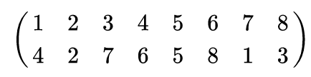

문제 5.10 배열 안의 원소로 순열 구하기
해법2: 공간복잡도를 개선한 방법
하지만 Cyclic Permutation을 이용하면 가능
모든 순열은 독립적인 Cyclic Permutation을 모은 것과 같고
이를 통해 각각 분해된 구조끼리 순열을 맞추는 것과 같음

Slide 7
문제 5.10 배열 안의 원소로 순열 구하기
해법2: 공간복잡도를 개선한 방법
배열을 왼쪽에서 오른쪽으로 스캐닝 하면서
하나의 독립적인 사이클에 속하는 것들을 나타낼 때
배열 안 원소의 값에 배열의 크기인 n만큼 빼주어
값을 음수로 만들어 주는 트릭을 이용

Slide 8
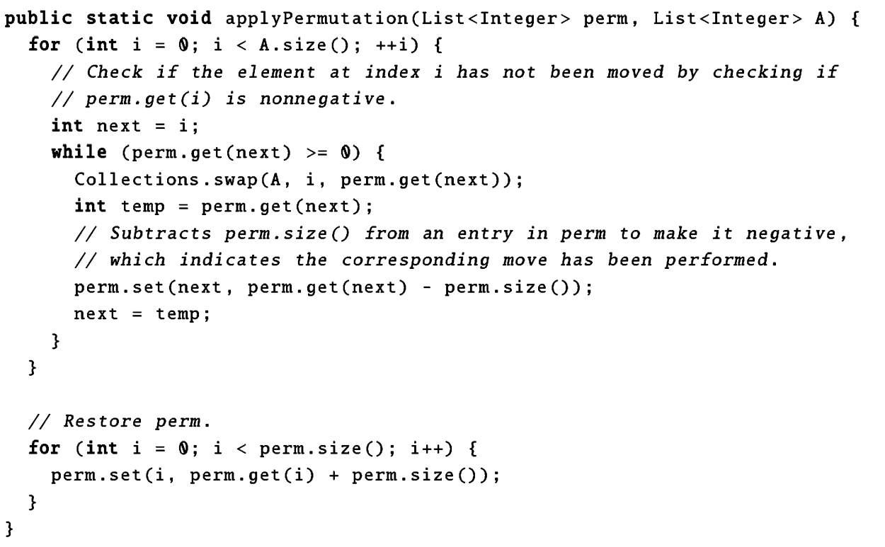
문제 5.10 배열 안의 원소로 순열 구하기

Slide 9
문제 5.10 배열 안의 원소로 순열 구하기
정답 : B C E A D G F
A B C D E F G
3 0 1 4 2 6 5
i=0
next=0
next -> index = 3
해당 index의 알파벳 D와 A(i=0) SWAP

Slide 10
문제 5.10 배열 안의 원소로 순열 구하기
정답 : B C E A D G F
D B C A E F G
3(-) 0 1 4 2 6 5
i=0
next=0에 있던 값을 마이너스로 만듦
next -> index = 3

Slide 11
문제 5.10 배열 안의 원소로 순열 구하기
정답 : B C E A D G F
D B C A E F G
3(-) 0 1 4 2 6 5
i=0
next=0에서 next=3으로 값을 바꿔줌
next -> index = 4

Slide 12
문제 5.10 배열 안의 원소로 순열 구하기
정답 : B C E A D G F
D B C A E F G
3(-) 0 1 4(-) 2 6 5
i=0
next=0에서 next=3으로 값을 바꿔줌
next -> index = 4
index:4 -> E와 i=0인 D swap

Slide 13
문제 5.10 배열 안의 원소로 순열 구하기
정답 : B C E A D G F
E B C A D F G
3(-) 0 1 4(-) 2 6 5
i=0
next=3에서 next=2로 값을 바꿔줌
next -> index = 1
…이를 반복

Slide 14
문제 5.10 배열 안의 원소로 순열 구하기
정답 : B C E A D G F
B C E A D F G
3(-) 0(-) 1(-) 4(-) 2(-) 6 5

Slide 15
문제 5.10 배열 안의 원소로 순열 구하기
정답 : B C E A D G F
B C E A D G F
3(-) 0(-) 1(-) 4(-) 2(-) 6(-) 5(-)

Slide 16
감사합니다
컴퓨터학부
2020118082
안재영

